Slide 1
第一节 相关分析(2)

Slide 2
Correlate菜单
相关分析用于描述两个变量间联系的密切程度，其特点是变量不分主次，被置于同等的地位。
在Analyze的下拉菜单Correlate命令项中有三个相关分析功能子命令Bivariate过程、Partial过程、 Distances过程，分别对应着相关分析、偏相关分析和相似性测度的三个spss过程。

Slide 3
Correlate菜单
Bivariate过程用于进行两个或多个变量间的相关分析，如为多个变量，给出两两相关的分析结果。
Partial过程，当进行相关分析的两个变量的取值都受到其他变量的影响时，就可以利用偏相关分析对其他变量进行控制，输出控制其他变量影响后的相关系数。
Distances过程用于对同一变量各观察单位间的数值或各个不同变量间进行相似性或不相似性分析一般不单独使用，而作为因子分析等的预分析。

Slide 4
Bivariate相关分析
在进行相关分析时，散点图是重要的工具，分析前应先做散点图，以初步确定两个变量间是否存在相关趋势，该趋势是否为直线趋势，以及数据中是否存在异常点。否则可能的出错误结论。

Slide 5
基本操作
Analyze—Correlate—Bivariate，

Slide 6
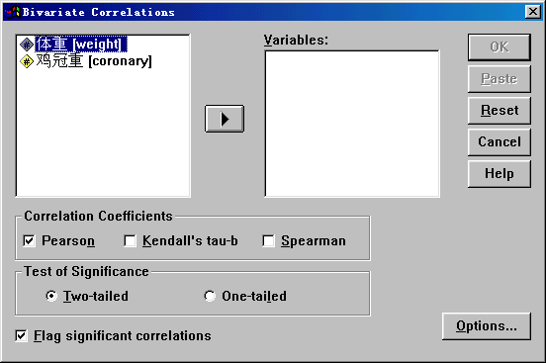
计算积距相关系数，连续性变量才可采用。
计算Kendall秩相关系数，适合于定序变量或不满足正态分布假设的等间隔数据。
计算Spearman秩相关系数，适合于定序变量或不满足正态分布假设的等间隔数据。
图8－1 Bivariate Correlations 对话框
见图8－2
双侧检验
单侧检验
在输出结果中，相关系数的右上角上有“＊”则表示显著性水平为0.05；右上角上有“＊＊”则表示显著性水平为0.01。

Slide 7
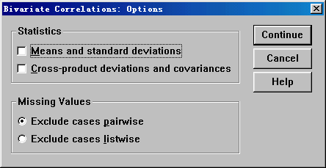
图8－2 Optins 对话框
对每一个变量输出均值、标准差和无缺省值的观测数。
叉积离差和协 方差距阵。
计算某个统计量时，在这一对变量中排除有缺省值的观测值。
对于任何分析，有缺省值的观测值都会被排除。

Slide 8
相关分析实例
1 连续变量的相关分析实例
例1 score.sav
从大学统计系学生中随机抽取16人,分
析统计学成绩和数学成绩的关系.

Slide 9
相关分析实例
例2 十只小鸡的体重与鸡冠的数据:
分析小鸡的体重与鸡冠的相关关系

Slide 10
结果分析
从表中可看出， Pearson相关系数为0.865，即小鸡的体重与鸡冠的相关系数为0.865，这两者之间不相关的双尾检验值为0.001。。
从统计结果可得到，小鸡的体重与鸡冠重之间存在正相关关系，当小鸡的体重越大时，则小鸡的鸡冠越重。并且，否定了小鸡的体重与鸡冠重之间不相关的假设。

Slide 11
相关分析实例
例3 :
某公司为了了解营销手段对某一种食品产品的销售量产生的影响，统计了三年期间的周销售数据，见SPSS数据文件 food.sav。
研究周销售量,促销价格,特色广告之间的相关关系

Slide 13
相关分析实例
连续变量相关分析实例数据表
观测 号 | 1 | 2 | 3 | 4 | 5 | 6 | 7 | 8 | 9 | 10
体重 （克） | 83 | 72 | 69 | 90 | 90 | 95 | 90 | 91 | 75 | 70
鸡冠重 （毫克） | 56 | 42 | 18 | 84 | 56 | 107 | 90 | 68 | 31 | 48

Slide 14
分析步骤
相关分析实例
1）输入数据，依次单击Analyze—Correlate—Bivariate，打开Bivariate Correlations对话框
2）选择weight 和coronary变量进入 Variables框中。
3）在Correlation Coefficients栏内选择Pearson。

Slide 15
分析步骤
相关分析实例
4）在Test of Significance栏选择Two-tailed。
5）选择Flag significant correlation。
6）单击Options按钮，选择Mean and standard deviations、Cross-product deviations and covariances、Exclude cases pairise选项。
7）单击OK完成。

Slide 16
相关分析实例
权威主义和地位欲评秩
学生 | A | B | C | D | E | F | G | H | I | J | K | L
权威主义 | 2 | 6 | 5 | 1 | 10 | 9 | 8 | 3 | 4 | 12 | 7 | 11
地位欲 | 3 | 4 | 2 | 1 | 8 | 11 | 10 | 6 | 7 | 12 | 5 | 9

Slide 17
分析步骤
相关分析实例
1）输入数据，依次单击Analyze—Correlate—Bivariate，打开Bivariate Correlations对话框
2）选择power和position 变量进入 Variables框中。
3）在Correlation Coefficients栏内选择Spearman选项。
4）在Test of Significance栏选择Two-tailed。
5）选择Flag significant correlation。
6）单击Options按钮，选择Mean and standard deviations、Cross-product deviations and covariances、Exclude cases pairise选项。
7）单击OK。

Slide 18
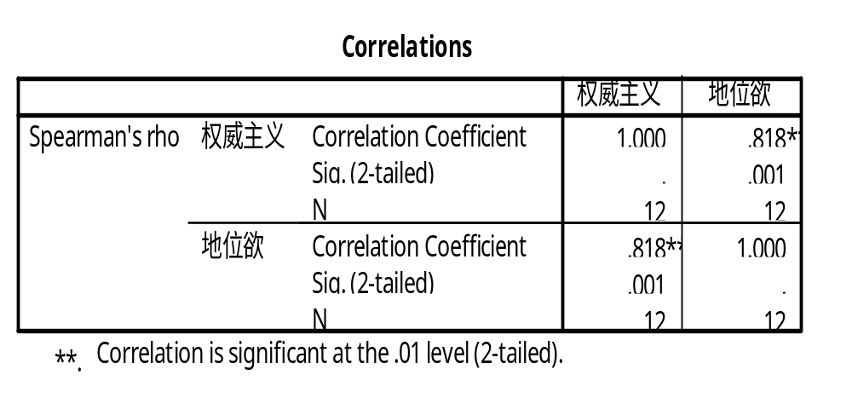
相关分析实例
结果分析
从表中可看出，权威主义和地位欲的相关系数为0.818，这表明权威主义越高的人地位欲也越高。权威主义与地位欲不相关的假设检验值为0.001，否定假设，即权威主义与地位欲是相关的。

Slide 19
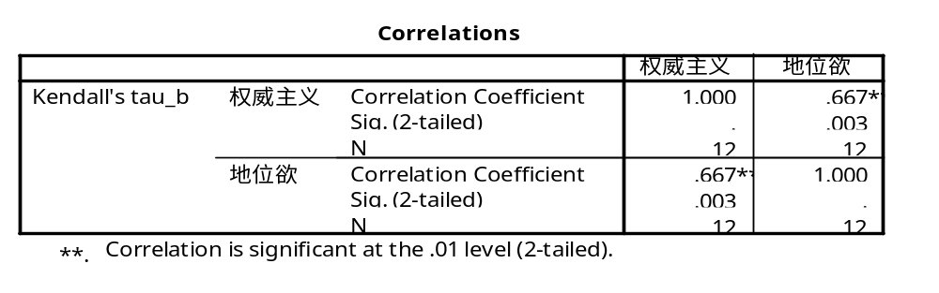
3、定序变量的Kendall分析实例
仍用前例中的数据（数据文件：权威（Spearman相关）.sav） 。操作过程相同，只是在第3）步在Correlation Coefficients栏内选择Kendall’s选项。结果如下：
从表中可看出，权威主义和地位欲的相关系数为0.667，这表明权威主义越高的人地位欲也越高。权威主义与地位欲不相关的假设检验值为0.003，否定假设，即权威主义与地位欲是相关的。Kendall相关分析所得到的结果类似于Spearman分析。

